Slide 1

Bài 14:
TỈ KHỐI CỦA CHẤT KHÍ

Slide 2
NỘI DUNG
1) Bằng cách nào có thể biết được khí A nặng hay nhẹ hơn khí B?
2) Bằng cách nào có thể biết được khí A nặng hay nhẹ hơn không khí?

Slide 3
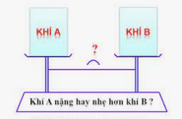

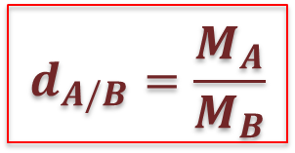

1) Bằng cách nào có thể biết được khí A nặng hay nhẹ hơn khí B?
* So sánh $M_{A}$ với $M_{B}$:
* Với: $\left\{\begin{aligned}d_{A/B} là tỉ khối của khí A đối với khí B \\ M_{A},M_{B} là khối lượng mol của khí A, B\end{aligned}\right.$
$$d_{A/B}=\frac{M_{A}}{M_{B}}$$

Slide 4
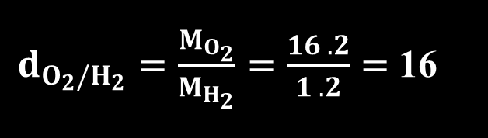
1) Bằng cách nào có thể biết được khí A nặng hay nhẹ hơn khí B?
* Ví dụ: Khí oxi ( oxygen ) nặng hay nhẹ hơn khí hiđro ( hydrogen ) bằng bao nhiêu lần? Cho O = 16; H = 1
$d_{O_{2}/H_{2}}=\frac{M_{O_{2}}}{M_{H_{2}}}=\frac{16 . 2}{1 . 2}=$ 16
Vậy: Khí oxi nặng hơn khí hiđro và bằng16 lần

Slide 5


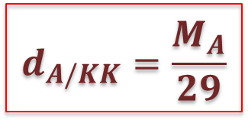
2) Bằng cách nào có thể biết được khí A nặng hay nhẹ hơn không khí ( KK )?
KHÔNG KHÍ
* So sánh $M_{A}$ với $M_{KK}$ ( 29 g/mol ):
$$d_{A/KK}=\frac{M_{A}}{29}$$
* Với: $\left\{\begin{aligned}d_{A/KK} là tỉ khối của khí A đối với không khí \\ M_{A}là khối lượng mol của khí A\end{aligned}\right.$

Slide 6



2) Bằng cách nào có thể biết được khí A nặng hay nhẹ hơn không khí?
KHÔNG KHÍ
* Ví dụ: Khí ${CO}_{2}$ ( carbon dioxide ) nặng hay nhẹ hơn không khí bằng bao nhiêu lần? Cho C = 12; O = 16
$d_{{CO}_{2}/KK}=\frac{M_{{CO}_{2}}}{29}=\frac{12 + 16 . 2}{29}= \frac{44}{29}≈$ 1,52
Vậy: Khí ${CO}_{2}$ nặng hơn KK và bằng1,52 lần

